Slide 1

город КУРГАН
ИНВЕСТИЦИОННЫЕ ПРЕДЛОЖЕНИЯ
Развитие НТО на территориях общественного пользования

Slide 2
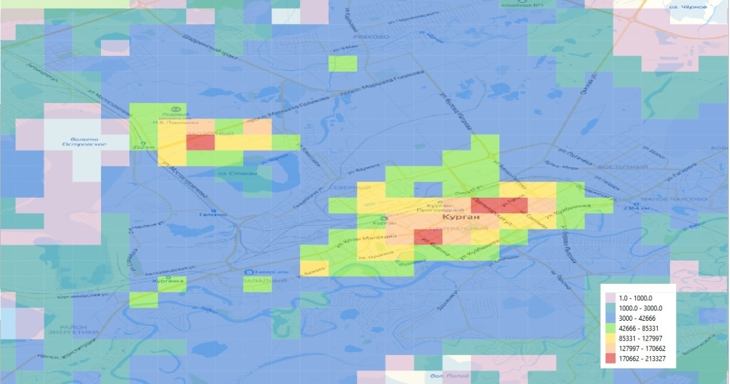

Slide 3
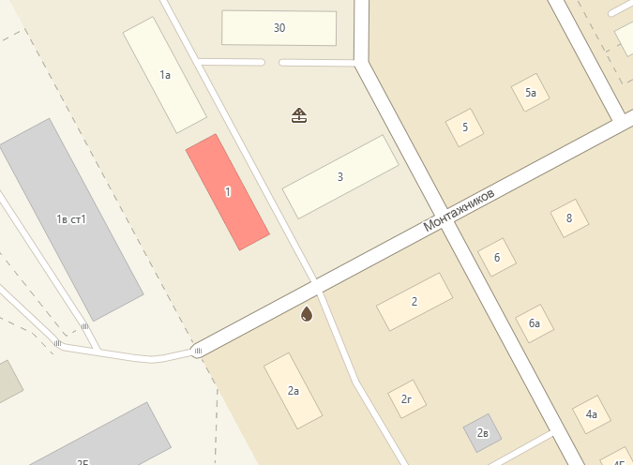
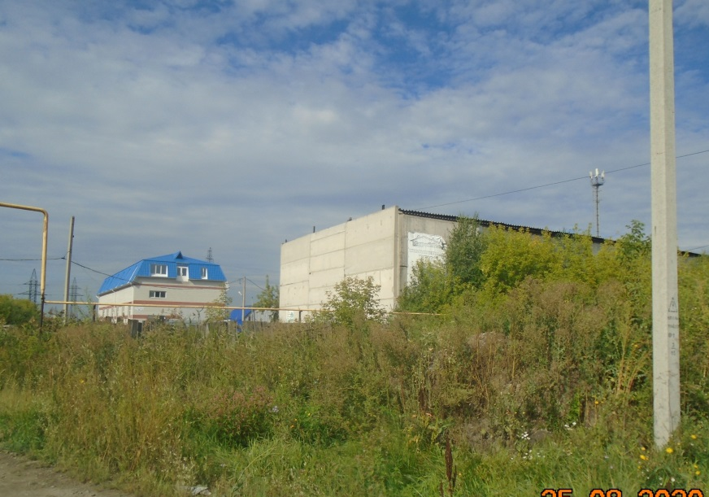
ИНВЕСТИЦИОННОЕ ПРЕДЛОЖЕНИЕ
ПО ОТКРЫТИЮ ПАВИЛЬОНА ПО УЛ. МОНТАЖНИКОВ
1. Характеристика площадки
Адрес: г. Курган, ул. Монтажников, в районе здания № 1
Описание объекта : павильон, 42 кв. м, продовольственные и непродовольственные товары
Начальная цена объекта торгов (размер платы по договору в год): 38 885,92 рублей.
Благоустройство: требуется
Возможность подключения к инженерным сетям: необходима проработка вопроса
Проходимость: средняя
2. Расчетная эффективность инвестиционного предложения
Доходы: 2 520 000,0 рублей в год
(при средней выручке в день 7 000,0 рублей)
Расходы: 1 825 685,9 рубля в год, в том числе:
– заработная плата с начислениями (2 сотрудника): 436 800,0 рублей в год
– коммунальные платежи: 48 000,0 рублей в год
– плата за размещение НТО: 38 885,9 рублей в год
– содержание НТО: 30 000,0 рублей в год
– поставка товаров: 1 260 000,0 рубля в год
– прочие расходы: 12 000,0 рублей в год
Налог на прибыль (УСН 6% от доходов): 151 200,0 рублей в год
3. Инвестиции
Объем инвестиций всего1 380 000,0 рублей, в том числе:
-строительство НТО (приобретение готового НТО): 1 000 000,0 рублей
подключение к сетям: самостоятельно, основание договор на размещение НТО 30 000,0 рублей
организация септика, скважины: 80 000,0 рублей
- благоустройство прилегающей территории: 100 000,0 рублей
приобретение оборудования: 170 000,0 рублей
4.Показатели эффективности (в расчетном периоде 5 лет)
NPV: 1 066 197,0 рублей
Период окупаемости: 2,5 года
Дисконтированный период окупаемости (DPBP), в интервалах планирования: 3,0 года
коэффициент рентабельности инвестиций IP: 1,77
чистая прибыль: 694 314,1 рублей в год
ОБЪЕМ ИНВЕСТИЦИЙ
1 380 ТЫС. РУБЛЕЙ

Slide 4
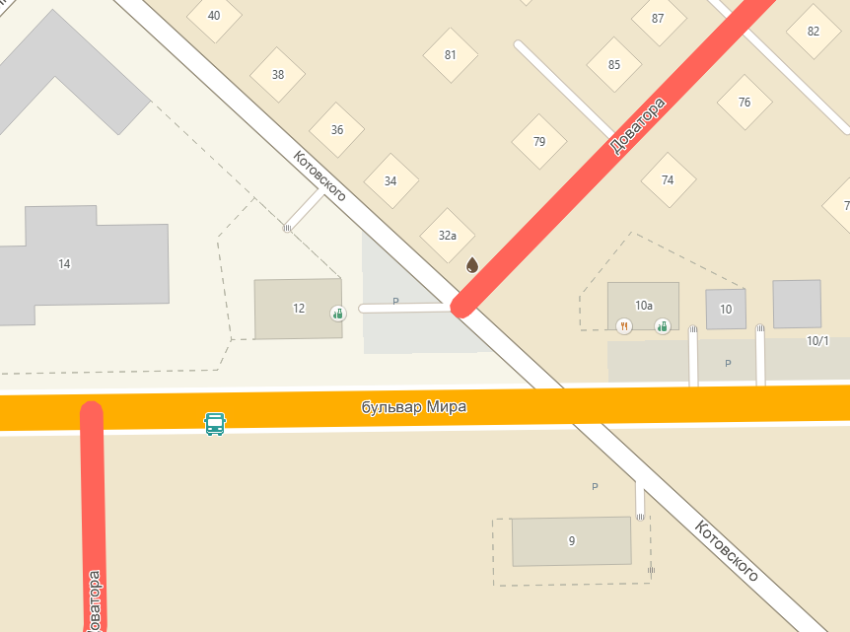
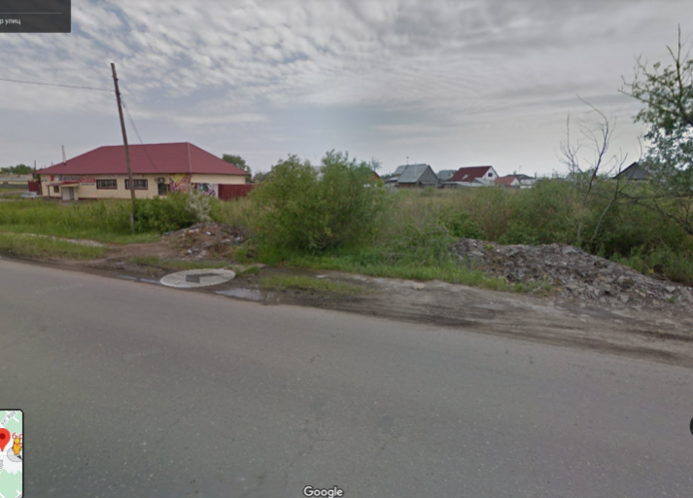
ИНВЕСТИЦИОННОЕ ПРЕДЛОЖЕНИЕ
ПО ОТКРЫТИЮ ПАВИЛЬОНА ПО УЛ.ДОВАТОРА – Б.МИРА
1. Характеристика площадки
Адрес: г. Курган, ул.Доватора - Б.Мира
Описание объекта : павильон, 70 кв. м, непродовольственные товары
Начальная цена объекта торгов (размер платы по договору в год): 79 513,81 рублей.
Благоустройство: требуется
Возможность подключения к инженерным сетям: необходима проработка вопроса
Проходимость: средняя
2.Расчетная эффективность инвестиционного предложения
Доходы: 2 640 000,0 рублей в год
(при средней выручке в день 7 333,3 рублей)
Расходы: 2 064 314,4 рубля в год, в том числе:
– заработная плата с начислениями (2 сотрудника): 436 800,0 рублей в год
– коммунальные платежи: 60 000,0 рублей в год
– плата за размещение НТО: 79 513,8 рублей в год
– содержание НТО: 36 000,0 рублей в год
– поставка товаров: 1 440 000,0 рубля в год
– прочие расходы: 12 000,0 рублей в год
Налог на прибыль (УСН 6% от доходов): 158 400,0 рублей в год
3. Инвестиции
Объем инвестиций всего 1 900 000,0 рублей , в том числе:
- строительство НТО (приобретение готового НТО): 1 500 000,0 рублей
- подключение к сетям: самостоятельно, основание договор на размещение НТО 30 000,0 рублей
- благоустройство прилегающей территории: 200 000,0 рублей
приобретение оборудования: 170 000,0 рублей
4.Показатели эффективности (в расчетном периоде 5 лет)
NPV: 58 471,0 рублей
Период окупаемости: 4, 3 года
Дисконтированный период окупаемости (DPBP), в интервалах планирования: 5 лет
коэффициент рентабельности инвестиций IP: 1,03
чистая прибыль: 575 685,6 рублей в год
ОБЪЕМ ИНВЕСТИЦИЙ
1 900 ТЫС. РУБЛЕЙ

Slide 5
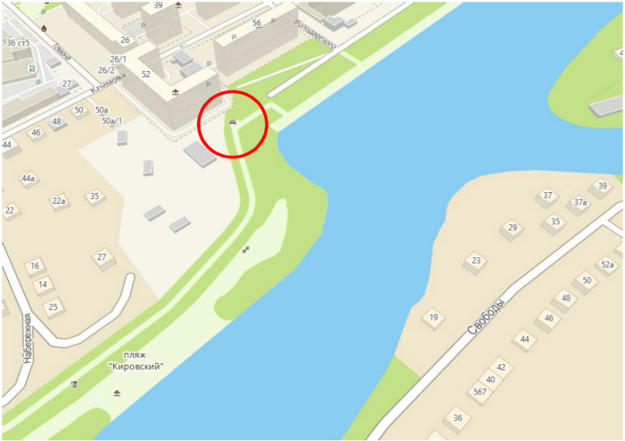
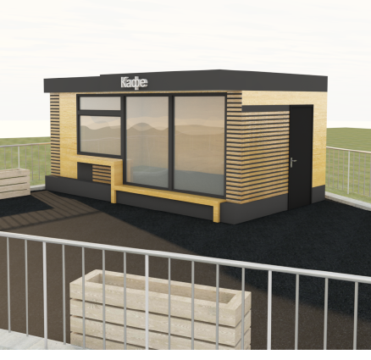
ИНВЕСТИЦИОННОЕ ПРЕДЛОЖЕНИЕ
ПО ОТКРЫТИЮ ПАВИЛЬОНА ПРОДОВОЛЬСТВЕННЫХ ТОВАРОВ НА НАБЕРЕЖНОЙ РЕКИ ТОБОЛ
1. Характеристика площадки
Адрес: Набережная реки Тобол (2 очередь)
Описание объекта : павильон 20 кв. м (продовольственные товары)
Начальная цена объекта торгов (размер платы по договору в год): 32221,73 рублей
Благоустройство: не требуется
Возможность подключения к инженерным сетям: имеется, электроснабжения
Проходимость: средняя
2. Расчетная эффективность инвестиционного предложения
Доходы: 4 062 960 рублей в год
(при средней выручке в день 11 286 рублей)
Расходы: 3 424 871 рубль в год, в том числе:
– заработная плата с начислениями (3 сотрудника): 692 570 рублей в год
– коммунальные платежи: 66 000 рублей в год
– плата за размещение НТО: 51 148,4 рублей в год
– содержание НТО: 72 000 рублей в год
– поставка товаров: 2 450 860,6 рублей в год
– прочие расходы: 92 292 рублей в год
Налог на прибыль («доходы минус расходы» 15%): 95 713 рублей в год
3. Инвестиции
Объем инвестиций всего: 1 551 200 рублей, в том числе:
-строительство НТО (приобретение готового НТО): 1 200 000 рублей
подключение к сетям: самостоятельно, основание договор на размещение НТО 30 000 рублей
- приобретение оборудования: 321 200 рублей
4.Показатели эффективности (в расчетном периоде 5 лет)
NPV: 871 436 рублей
Период окупаемости: 4,05 года
коэффициент рентабельности инвестиций IP: 1,46
чистая прибыль: 594 655,4 рублей в год
ОБЪЕМ ИНВЕСТИЦИЙ
1 551,2 ТЫС. РУБЛЕЙ
примерный вариант размещения объекта*

Slide 6
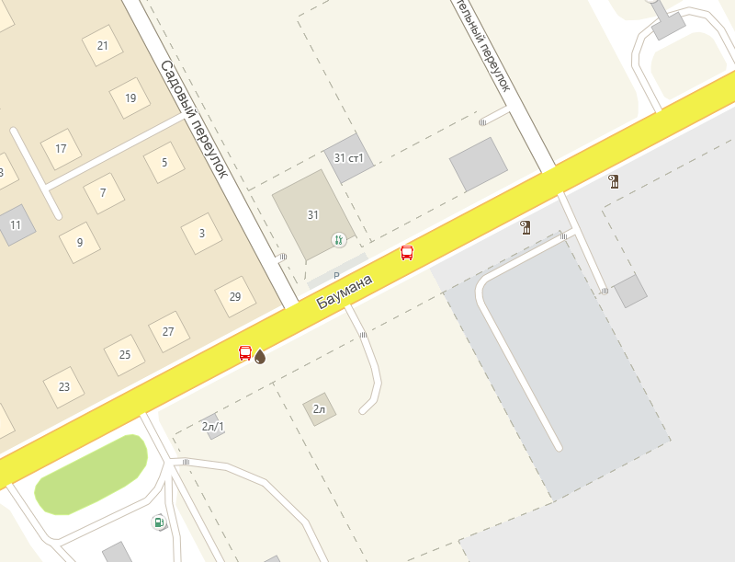
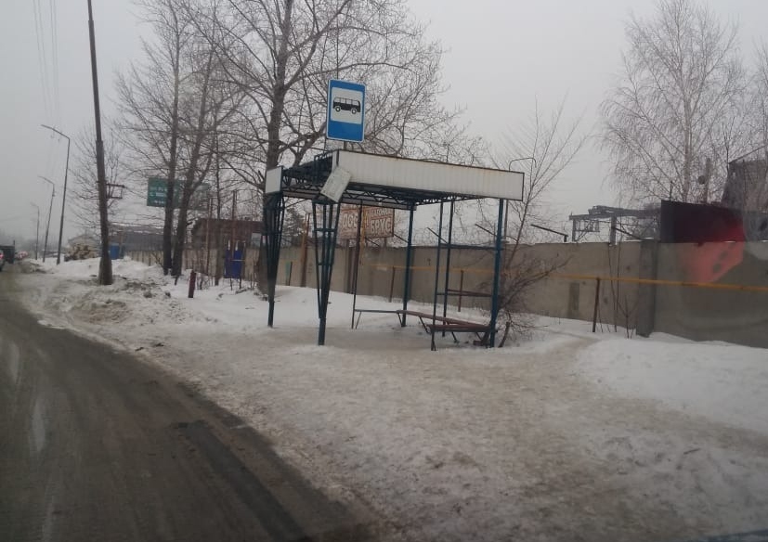
ИНВЕСТИЦИОННОЕ ПРЕДЛОЖЕНИЕ
ПО ОТКРЫТИЮ ОСТАНОВОЧНОГО КОМПЛЕКСА ПО УЛ. БАУМАНА
1. Характеристика площадки
Адрес: г. Курган, ул. Баумана (в составе остановочного комплекса «Улица Баумана», четная сторона)
Описание объекта : остановочный комплекс, 37 кв. м, продовольственные и непродовольственные товары
Начальная цена объекта торгов (размер платы по договору в год): 51 258,02 рублей
Благоустройство: требуется
Возможность подключения к инженерным сетям: имеется, электроснабжения
Проходимость: низкая
2. Расчетная эффективность инвестиционного предложения
Доходы: 2 640 000,0 рублей в год
(при средней выручке в день 7 333,3 рублей)
Расходы: 2 012 058,02 рубля в год, в том числе:
– заработная плата с начислениями (2 сотрудника): 436 800,0 рублей в год
– коммунальные платежи: 36 000,0 рублей в год
– плата за размещение НТО: 51 258,02 рублей в год
– содержание НТО: 36 000,0 рублей в год
– поставка товаров: 1 440 000,0 рублей в год
– прочие расходы: 12 000,0 рублей в год
Налог на прибыль (УСН 6% от доходов): 158 400,0 рублей в год
3. Инвестиции
Объем инвестиций всего: 1 300 000,0 рублей, в том числе:
-строительство НТО (приобретение готового НТО): 1 000 000,0 рублей
подключение к сетям: самостоятельно, основание договор на размещение НТО 30 000,0 рублей
благоустройство прилегающей территории: 100 000,0 рублей
-приобретение оборудования: 170 000,0 рублей
4.Показатели эффективности (в расчетном периоде 5 лет)
NPV: 866 617,0 рублей
Период окупаемости: 2,8 года
Дисконтированный период окупаемости (DPBP), в интервалах планирования: 3,0 года
коэффициент рентабельности инвестиций IP: 1,67
чистая прибыль: 627 941,98 рублей в год
ОБЪЕМ ИНВЕСТИЦИЙ
1 300 ТЫС. РУБЛЕЙ

Slide 7
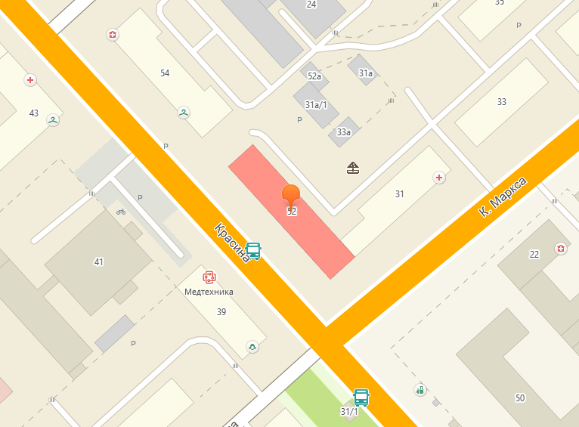
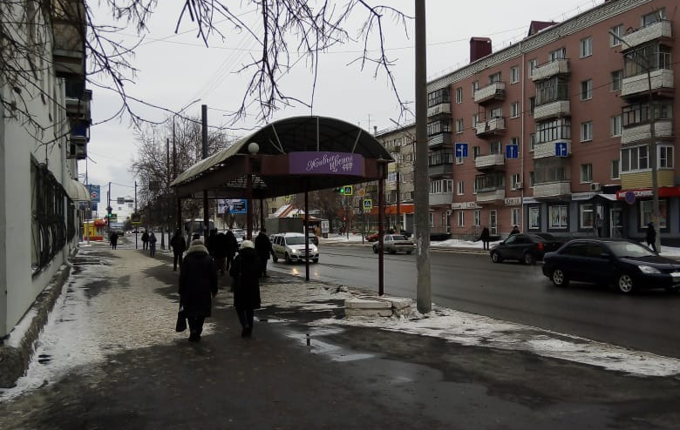
ИНВЕСТИЦИОННОЕ ПРЕДЛОЖЕНИЕ
ПО ОТКРЫТИЮ ОСТАНОВОЧНОГО КОМПЛЕКСА ПО УЛ. КРАСИНА
1. Характеристика площадки
Адрес: г. Курган, ул. Красина, в районе здания № 52 (в составе остановочного комплекса «БСМП»)
Описание объекта : остановочный комплекс 31 кв. м продовольственные товары
Начальная цена объекта торгов (размер платы по договору в год): 56 614,3 рубля.
Благоустройство: не требуется
Возможность подключения к инженерным сетям: имеется, электроснабжения
Проходимость: средняя
2. Расчетная эффективность инвестиционного предложения
Доходы: 3 168 000,0 рублей в год
(при средней выручке в день 8 800,0 рублей)
Расходы: 2 293 414,3 рубля в год, в том числе:
– заработная плата с начислениями (2 сотрудника): 436 800,0 рублей в год
– коммунальные платежи: 30 000,0 рублей в год
– плата за размещение НТО: 56 614,3 рублей в год
– содержание НТО: 30 000,0 рублей в год
– поставка товаров: 1 728 000,0 рубля в год
– прочие расходы: 12 000,0 рублей в год
Налог на прибыль (УСН 6% от доходов): 190 080,0 рублей в год
3. Инвестиции
Объем инвестиций всего: 1 980 000,0 рублей, в том числе:
-строительство НТО (приобретение готового НТО): 1 550 000,0 рублей
подключение к сетям: самостоятельно, основание договор на размещение НТО 30 000,0 рублей
обустройство водоснабжения и водоотведения: 30 000,0 рублей
приобретение оборудования: 370 000,0 рублей
4.Показатели эффективности (в расчетном периоде 5 лет)
NPV: 1 102 123,0 рублей
Период окупаемости: 2,8 года
Дисконтированный период окупаемости (DPBP), в интервалах планирования: 3,3 года
коэффициент рентабельности инвестиций IP: 1,56
чистая прибыль: 874 585,2 рублей в год
ОБЪЕМ ИНВЕСТИЦИЙ
1 980 ТЫС. РУБЛЕЙ

Slide 8
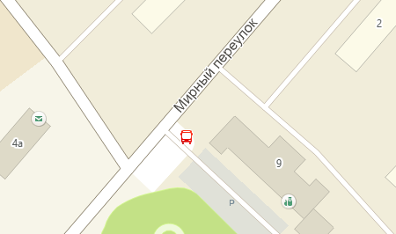
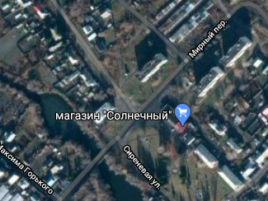
ИНВЕСТИЦИОННОЕ ПРЕДЛОЖЕНИЕ
ПО ОТКРЫТИЮ ОСТАНОВОЧНОГО КОМПЛЕКСА В МКР. ТОПОЛЯ
1. Характеристика площадки
Адрес: мкр. Тополя, пер. Мирный (в составе остановочного комплекса «Тополя")
Описание объекта : остановочный комплекс (оборудованный общественным туалетом) 100 кв. м продовольственные товары
Начальная цена объекта торгов (размер платы по договору в год): 61 362,72 рубля
Благоустройство: не требуется
Возможность подключения к инженерным сетям: имеется, электроснабжения
Проходимость: средняя
2. Расчетная эффективность инвестиционного предложения
Доходы: 3 600 000,0 рублей в год
(при средней выручке в день 10 000,0 рублей)
Расходы: 2 780 563,2 рубля в год, в том числе:
– заработная плата с начислениями (3 сотрудника): 655 200,0 рублей в год
– коммунальные платежи: 168 000,0 рублей в год
– плата за размещение НТО: 61 362,7 рублей в год
– содержание НТО: 84 000,0 рублей в год
– поставка товаров: 1 800 000,0 рубля в год
– прочие расходы: 12 000,0 рублей в год
Налог на прибыль (УСН 6% от доходов): 216 000,0 рублей в год
3. Инвестиции
Объем инвестиций всего: 2 280 000,0 рублей, в том числе:
-строительство НТО (приобретение готового НТО): 2 000 000,0 рублей
подключение к сетям: самостоятельно, основание договор на размещение НТО 30 000,0 рублей
организация септика, скважины: 80 000,0 рублей
приобретение оборудования: 170 000,0 рублей
4.Показатели эффективности (в расчетном периоде 5 лет)
NPV: 527 706,0 рублей
Период окупаемости: 3,5 года
Дисконтированный период окупаемости (DPBP), в интервалах планирования: 4,3 года
коэффициент рентабельности инвестиций IP: 1,23
чистая прибыль: 819 436,8 рублей в год
ОБЪЕМ ИНВЕСТИЦИЙ
2 280 ТЫС. РУБЛЕЙ

Slide 9
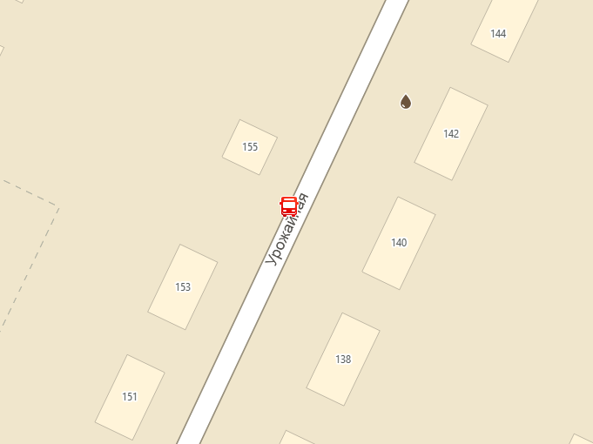
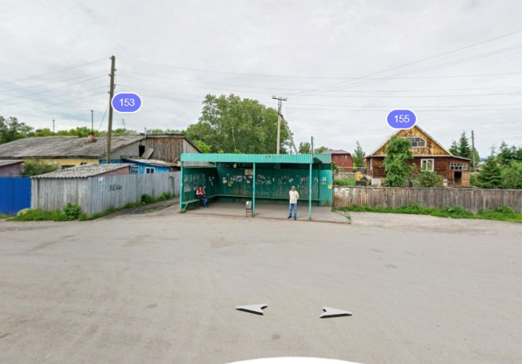
ИНВЕСТИЦИОННОЕ ПРЕДЛОЖЕНИЕ
ПО ОТКРЫТИЮ ОСТАНОВОЧНОГО КОМПЛЕКСА ПО УЛ. УРОЖАЙНАЯ
1.Характеристика площадки
Адрес: г. Курган, ул. Урожайная, в районе здания № 155, в составе остановочного комплекса «Вороновка»
Описание объекта : остановочный комплекс (оборудованный общественным туалетом), 22 кв. м продовольственные товары
Начальная цена объекта торгов (размер платы по договору в год): 18 185,11 рублей.
Благоустройство: не требуется
Возможность подключения к инженерным сетям: имеется, электроснабжения
Проходимость: низкая
2. Расчетная эффективность инвестиционного предложения
Доходы: 2 448 000,0 рублей в год
(при средней выручке в день 6 800,0 рублей)
Расходы: 1 744 984,8 рубля в год, в том числе:
– заработная плата с начислениями (2 сотрудника): 436 800,0 рублей в год
– коммунальные платежи: 36 000,0 рублей в год
– плата за размещение НТО: 18 185,2 рублей в год
– содержание НТО: 18 000,0 рублей в год
– поставка товаров: 1 224 000,0 рубля в год
– прочие расходы: 12 000,0 рублей в год
Налог на прибыль (УСН 6% от доходов): 146 880,0 рублей в год
3. Инвестиции
Объем инвестиций всего 1 480 000,0 рублей, в том числе:
-строительство НТО (приобретение готового НТО): 1 200 000,0 рублей
подключение к сетям: самостоятельно, основание договор на размещение НТО 30 000,0 рублей
организация септика, скважины: 80 000 рублей
приобретение оборудования: 170 000 рублей
4.Показатели эффективности (в расчетном периоде 5 лет)
NPV: 1 009 981 рублей
Период окупаемости: 2,8 года
Дисконтированный период окупаемости (DPBP), в интервалах планирования: 3 года
коэффициент рентабельности инвестиций IP: 1,68
чистая прибыль: 703 014,8 рублей в год
ОБЪЕМ ИНВЕСТИЦИЙ
1 480 ТЫС. РУБЛЕЙ

Slide 10
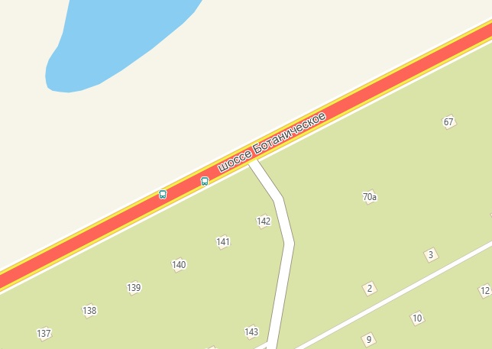
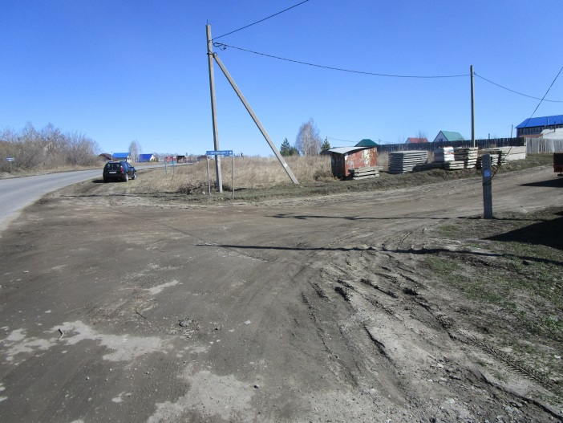
ИНВЕСТИЦИОННОЕ ПРЕДЛОЖЕНИЕ
ПО ОТКРЫТИЮ ПАВИЛЬОНА НА Ш. БОТАНИЧЕСКОМ
1. Характеристика площадки
Адрес: шоссе Ботаническое, в районе въезда в СНТ «Черемушки-2»
Описание объекта : павильон, 50 кв. м, продовольственные и непродовольственные товары
Форма предоставления участка: аукцион; договор на размещение НТО
Начальная цена объекта торгов (размер платы по договору в год): 50 018,04 рублей.
Благоустройство: требуется
Возможность подключения к инженерным сетям: требуется проработка вопроса
Проходимость: средняя
2. Расчетная эффективность инвестиционного предложения
Доходы: 2 508 000,0 рублей в год
(при средней выручке в день 6 966,7 рублей)
Расходы: 1 848 818,4 рубля в год, в том числе:
– заработная плата с начислениями (2 сотрудника): 436 800,0 рублей в год
– коммунальные платежи: 48 000,0 рублей в год
– плата за размещение НТО: 50 018,0 рублей в год
– содержание НТО: 48 000,0 рублей в год
– поставка товаров: 1 254 000,0 рубля в год
– прочие расходы: 12 000,0 рублей в год
Налог на прибыль (УСН 6% от доходов): 150 480,0 рублей в год
3. Инвестиции
Объем инвестиций всего 1 680 000,0 рублей, в том числе:
-строительство НТО (приобретение готового НТО): 1 200 000,0 рублей
подключение к сетям: самостоятельно, основание договор на размещение НТО 30 000,0 рублей
организация септика, скважины 80 000,0 рублей
- благоустройство прилегающей территории: 200 000,0 рублей
приобретение оборудования: 170 000,0 рублей
4.Показатели эффективности (в расчетном периоде 5 лет)
NPV: 627 779,0 рублей
Период окупаемости: 3,3 года
Дисконтированный период окупаемости (DPBP), в интервалах планирования: 3,8 года
коэффициент рентабельности инвестиций IP: 1,37
чистая прибыль: 659 181,6 рублей в год
ОБЪЕМ ИНВЕСТИЦИЙ
1 680 ТЫС. РУБЛЕЙ

Slide 11
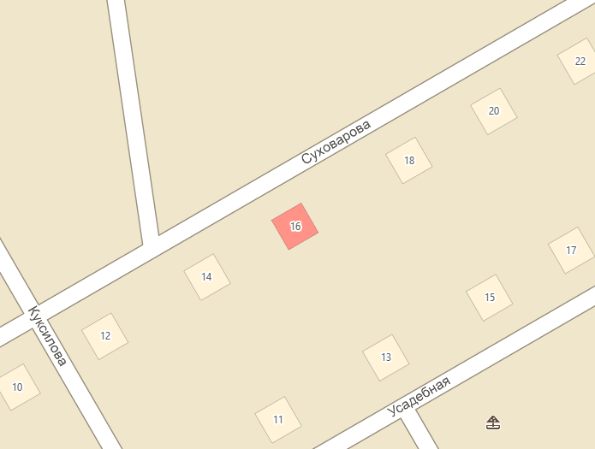
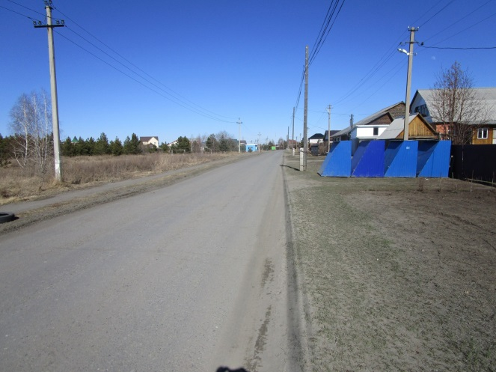
ИНВЕСТИЦИОННОЕ ПРЕДЛОЖЕНИЕ
ПО ОТКРЫТИЮ ПАВИЛЬОНА В П. ЛЕВАШОВО
1. Характеристика площадки
Адрес: п. Левашово, ул. Суховарова, в районе здания №16
Описание объекта : павильон, 50 кв. м, продовольственные и непродовольственные товары
Форма предоставления участка: аукцион; договор на размещение НТО
Начальная цена объекта торгов (размер платы по договору в год): 28 184,04 рублей.
Благоустройство: требуется
Возможность подключения к инженерным сетям: имеется, электроснабжения
Проходимость: средняя
2. Расчетная эффективность инвестиционного предложения
Доходы: 2 521 200 рублей в год
(при средней выручке в день 7 003,3 рублей)
Расходы: 2 039 984,4 рубля в год, в том числе:
– заработная плата с начислениями (3 сотрудника): 655 200,0 рублей в год
– коммунальные платежи: 48 000 рублей в год
– плата за размещение НТО: 28 184,04 рублей в год
– содержание НТО: 36 000,0 рублей в год
– поставка товаров: 1 260 600 ,0 рубля в год
– прочие расходы: 12 000,0 рублей в год
Налог на прибыль (УСН 6% от доходов): 151 272,0 рублей в год
3. Инвестиции
Объем инвестиций всего 1 348 000,0 рублей, в том числе:
-строительство НТО (приобретение готового НТО): 1 000 000,0 рублей
подключение к сетям: самостоятельно, основание договор на размещение НТО 38 000,0 рублей
организация септика, скважины 80 000,0 рублей
приобретение оборудования: 170 000,0 рублей
- благоустройство прилегающей территории: 60 000,0 рублей
4.Показатели эффективности (в расчетном периоде 5 лет)
NPV: 249 236,0 рублей
Период окупаемости: 3,8 года
Дисконтированный период окупаемости (DPBP), в интервалах планирования: 4,3 года
коэффициент рентабельности инвестиций IP: 1,18
чистая прибыль: 481 215,6 рублей в год
ОБЪЕМ ИНВЕСТИЦИЙ
1 348 ТЫС. РУБЛЕЙ

Slide 12
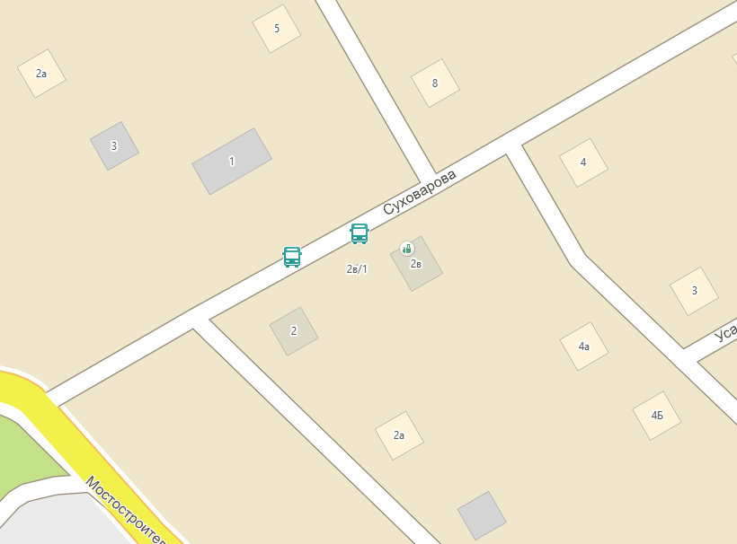
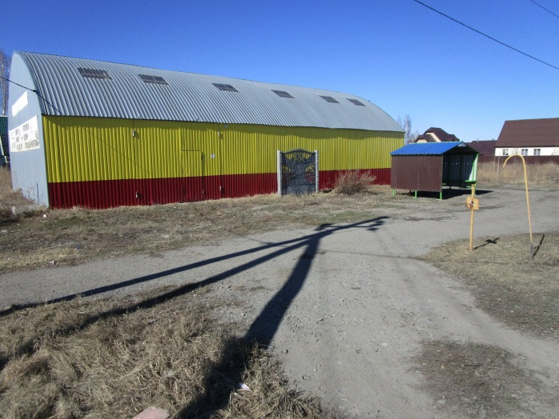
ИНВЕСТИЦИОННОЕ ПРЕДЛОЖЕНИЕ
ПО ОТКРЫТИЮ ПАВИЛЬОНА В СОСТАВЕ ОК «П. ЛЕВАШОВО»
1. Характеристика площадки
Адрес: п. Левашово, ул. Суховарова, в составе остановочного комплекса «пос. Левашово»
Описание объекта : павильон, 24 кв. м, продовольственные и непродовольственные товары
Форма предоставления участка: аукцион; договор на размещение НТО
Начальная цена объекта торгов (размер платы по договору в год): 13 528,34 рублей.
Благоустройство: не требуется
Возможность подключения к инженерным сетям: имеется, электроснабжения
Проходимость: средняя
2. Расчетная эффективность инвестиционного предложения
Доходы: 2 112 000,0 рублей в год
(при средней выручке в день 5 866,7 рублей)
Расходы: 1 680 328,8 рубля в год, в том числе:
– заработная плата с начислениями (2 сотрудника): 436 800,0 рублей в год
– коммунальные платежи: 36 000,0 рублей в год
– плата за размещение НТО: 13 528,34 рублей в год
– содержание НТО: 30 000,0 рублей в год
– поставка товаров: 1 152 000,0 рубля в год
– прочие расходы: 12 000,0 рублей в год
Налог на прибыль (УСН 6% от доходов): 126 720,0 рублей в год
3. Инвестиции
Объем инвестиций всего 1 038 000,0 рублей, в том числе:
- строительство НТО (приобретение готового НТО): 800 000,0 рублей
подключение к сетям: самостоятельно, основание договор на размещение НТО 38 000,0 рублей
организация септика, скважины 80 000,0 рублей
приобретение оборудования: 120 000,0 рублей
4.Показатели эффективности (в расчетном периоде 5 лет)
NPV: 413 754,0 рублей
Период окупаемости: 2,3 года
Дисконтированный период окупаемости (DPBP), в интервалах планирования: 2,8 года
коэффициент рентабельности инвестиций IP: 1,40
чистая прибыль: 431 671,2 рублей в год
ОБЪЕМ ИНВЕСТИЦИЙ
1 038 ТЫС. РУБЛЕЙ

Slide 13
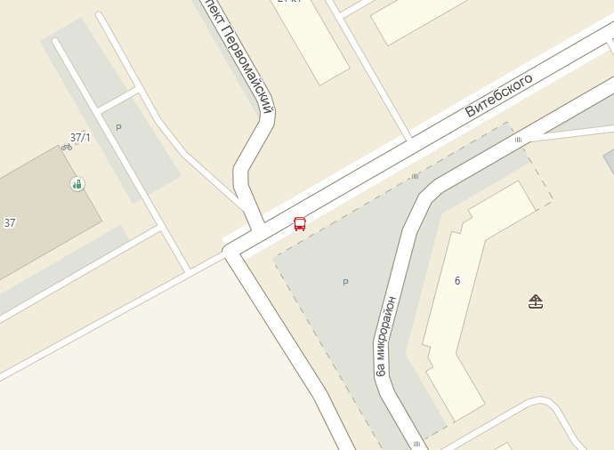
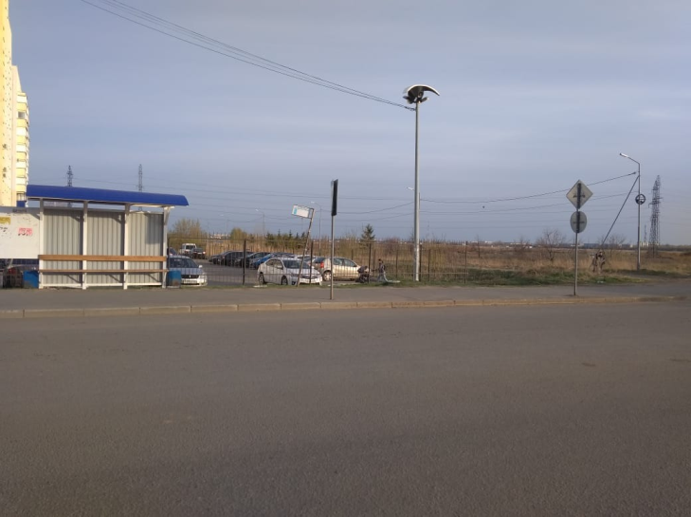
ИНВЕСТИЦИОННОЕ ПРЕДЛОЖЕНИЕ
ПО ОТКРЫТИЮ ПАВИЛЬОНА В СОСТАВЕ ОК «УЛ. ВИТЕБСКОГО – КОНЕЧНАЯ»
1. Характеристика площадки
Адрес: ул. Витебского, в районе здания №6 (в составе остановочного комплекса «ул. Витебского – конечная»)
Описание объекта : павильон, оборудованный общественным туалетом, 40 кв. м, продовольственные и непродовольственные товары
Форма предоставления участка: аукцион; договор на размещение НТО
Начальная цена объекта торгов (размер платы по договору в год): 41 312,74 рублей.
Благоустройство: не требуется
Возможность подключения к инженерным сетям: имеется, электроснабжения
Проходимость: высокая
2. Расчетная эффективность инвестиционного предложения
Доходы: 2 709 000,0 рублей в год
(при средней выручке в день 7 525,0 рублей)
Расходы: 2 128 112,4 рубля в год, в том числе:
– заработная плата с начислениями (2 сотрудника): 436 800,0 рублей в год
– коммунальные платежи: 54 000,0 рублей в год
– плата за размещение НТО: 41 312,74 рублей в год
– содержание НТО: 36 000,0 рублей в год
– поставка товаров: 1 548 000,0 рубля в год
– прочие расходы: 12 000,0 рублей в год
Налог на прибыль (УСН 6% от доходов): 162 540,0 рублей в год
3. Инвестиции
Объем инвестиций всего 1 538 000,0 рублей, в том числе:
-строительство НТО (приобретение готового НТО): 1 300 000,0 рублей
подключение к сетям: самостоятельно, основание договор на размещение НТО 38 000,0 рублей
организация септика, скважины 80 000,0 рублей
приобретение оборудования: 120 000,0 рублей
4.Показатели эффективности (в расчетном периоде 5 лет)
NPV: 432 446,0 рублей
Период окупаемости: 3,5 года
Дисконтированный период окупаемости (DPBP), в интервалах планирования: 4,0 года
коэффициент рентабельности инвестиций IP: 1,28
чистая прибыль: 580 887,6 рублей в год
ОБЪЕМ ИНВЕСТИЦИЙ
1 538 ТЫС. РУБЛЕЙ

Slide 14
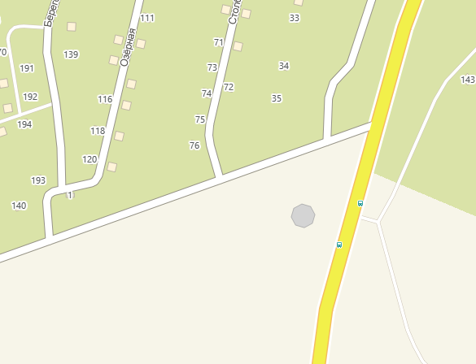
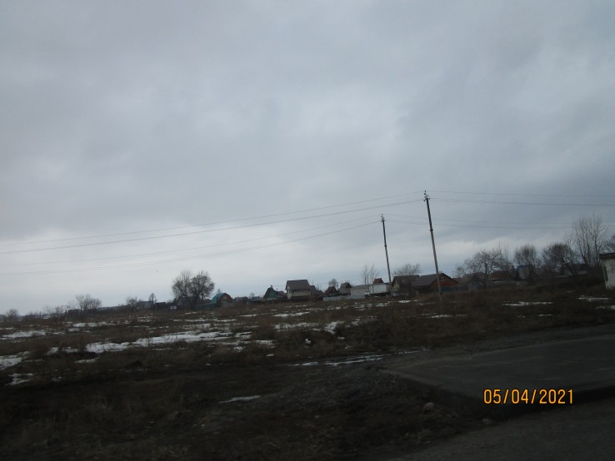
ИНВЕСТИЦИОННОЕ ПРЕДЛОЖЕНИЕ
ПО ОТКРЫТИЮ ПАВИЛЬОНА ПО ПР. КОНСТИТУЦИИ
1. Характеристика площадки
Адрес: пр. Конституции, в районе остановки №Поворот на Утятскую птицефабрику»
Описание объекта : павильон, 28 кв. м, продовольственные и непродовольственные товары
Форма предоставления участка: аукцион; договор на размещение НТО
Начальная цена объекта торгов (размер платы по договору в год): 28 010,10 рублей.
Благоустройство: не требуется
Возможность подключения к инженерным сетям: имеется, электроснабжения
Проходимость: низкая
2. Расчетная эффективность инвестиционного предложения
Доходы: 2 079 000,0 рублей в год
(при средней выручке в день 5 775,0 рублей)
Расходы: 1 736 810,4 рубля в год, в том числе:
– заработная плата с начислениями (2 сотрудника): 436 800,0 рублей в год
– коммунальные платежи: 42 000,0 рублей в год
– плата за размещение НТО: 28 010,10 рублей в год
– содержание НТО: 30 000,0 рублей в год
– поставка товаров: 1 188 000,0 рубля в год
– прочие расходы: 12 000,0 рублей в год
Налог на прибыль (УСН 6% от доходов): 124 740,0 рублей в год
3. Инвестиции
Объем инвестиций всего 838 000,0 рублей, в том числе:
-строительство НТО (приобретение готового НТО): 800 000,0 рублей
подключение к сетям: самостоятельно, основание договор на размещение НТО 38 000,0 рублей
организация септика, скважины 80 000,0 рублей
приобретение оборудования: 120 000,0 рублей
4.Показатели эффективности (в расчетном периоде 5 лет)
NPV: 261 515,0 рублей
Период окупаемости: 3,3 года
Дисконтированный период окупаемости (DPBP), в интервалах планирования: 4,0 года
коэффициент рентабельности инвестиций IP: 1,31
чистая прибыль: 342 189,6 рублей в год
ОБЪЕМ ИНВЕСТИЦИЙ
838 ТЫС. РУБЛЕЙ

Slide 15
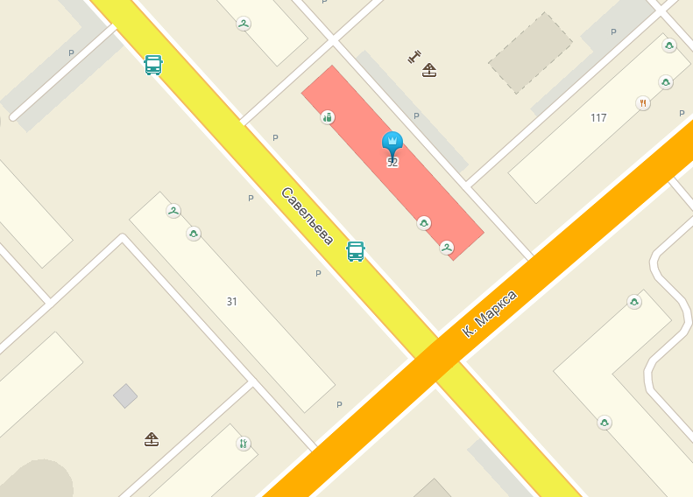
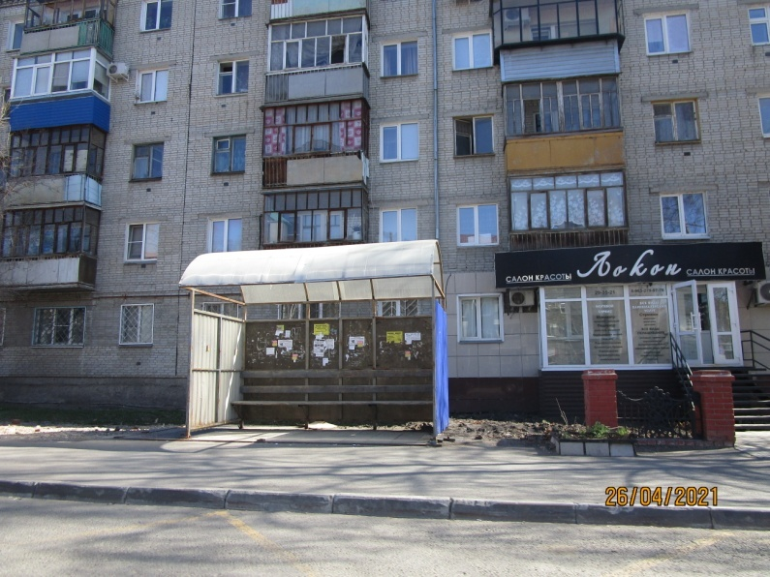
ИНВЕСТИЦИОННОЕ ПРЕДЛОЖЕНИЕ
ПО ОТКРЫТИЮ ПАВИЛЬОНА В СОСТАВЕ ОСТАНОВОЧНОГО КОМПЛЕКСА ПО УЛ. САВЕЛЬЕВА
1. Характеристика площадки
Адрес: ул. Савельева, в районе здания №52 (в составе остановочного комплекса «Детская поликлиника»)
Описание объекта : павильон, 25 кв. м, продовольственные товары
Форма предоставления участка: аукцион; договор на размещение НТО
Начальная цена объекта торгов (размер платы по договору в год): 38 814,93 рублей.
Благоустройство: не требуется
Возможность подключения к инженерным сетям: имеется, электроснабжения
Проходимость: высокая
2. Расчетная эффективность инвестиционного предложения
Доходы: 2 709 000,0 рублей в год
(при средней выручке в день 7 525,0 рублей)
Расходы: 2 113 615,2 рубля в год, в том числе:
– заработная плата с начислениями (2 сотрудника): 436 800,0 рублей в год
– коммунальные платежи: 48 000,0 рублей в год
– плата за размещение НТО: 38 814,93 рублей в год
– содержание НТО: 30 000,0 рублей в год
– поставка товаров: 1 548 000,0 рубля в год
– прочие расходы: 12 000,0 рублей в год
Налог на прибыль (УСН 6% от доходов): 162 540,0 рублей в год
3. Инвестиции
Объем инвестиций всего 1 488 000,0 рублей, в том числе:
-строительство НТО (приобретение готового НТО): 1 300 000,0 рублей
подключение к сетям: самостоятельно, основание договор на размещение НТО 38 000,0 рублей
обустройство водоснабжения, водоотведения 80 000,0 рублей
приобретение оборудования: 120 000,0 рублей
4.Показатели эффективности (в расчетном периоде 5 лет)
NPV: 540 191,0 рублей
Период окупаемости: 3,3 года
Дисконтированный период окупаемости (DPBP), в интервалах планирования: 3,8 года
коэффициент рентабельности инвестиций IP: 1,36
чистая прибыль: 595 384,8 рублей в год
ОБЪЕМ ИНВЕСТИЦИЙ
1 488 ТЫС. РУБЛЕЙ

